Slide 1
第08章 文本处理利器awk
第801讲 awk的基本语法

Slide 2
1 什么是awk
awk命令
awk是编程语言，用于对文本和数据进行处理。
数据可来自标准输入,文件, 或其它命令输出。
支持自定义函数和动态正则表达式等。
awk有很多内建的功能，比如数组、函数等;
Notes:
sed [sed]

Slide 3
1 什么是awk
语法格式
awk [options] 'script' var=value file(s)
awk [options] -f scriptfile var=value file(s)
选项 | 描述
-F fs | fs 指定输入分隔符，fs可以时字符串或正则表达式
-v var=value | 赋值一个用户定义变量，将外部变量传递给awk
-f scriptfile | 从脚本文件中读取awk命令

Slide 4
1 什么是awk
awk脚本
awk脚本是由模式和操作组成的。
模式可以是：
正则表达式；关系表达式；模式匹配表达式；
BEGIN 语句块, pattern语句块, END语句块
操作
操作由一个或多个命令、函数、表达式组成
主要部分是：变量或数组赋值、输出命令、内置函数、控制流语句。

Slide 5
1 什么是awk
awk脚本基本格式
awk 'BEGIN{ commands } pattern{ commands } END{ commands }' file
awk脚本通常由BEGIN， 通用语句块，END语句块组成，三部分都是可选的。
脚本通常是被单引号或双引号包住。

Slide 6
1 什么是awk
awk执行过程分析
第1步: 执行 BEGIN { commands }
在awk开始从输入输出流中读取行之前执行BEGIN语句块; 执行如变量初始化等操作。
第2步：执行pattern{ commands }
从文件或标准输入中每读取一行，执行一次pattern{ commands }语句块。
第三步：执行END { command }
在awk从输入流中读取完所有的行之后即被执行执行END { command }语句块；

Slide 7
1 什么是awk
AWK内置变量
$n : 当前记录的第n个字段。
$0 : 当前行的文本内容。
ARGC : 命令行参数的数目。
ARGIND : 命令行中当前文件的位置。
ARGV : 包含命令行参数的数组。
CONVFMT : 数字转换格式（默认值为%.6g）。
ENVIRON : 环境变量关联数组。
ERRNO : 最后一个系统错误的描述。
FIELDWIDTHS : 字段宽度列表。
FILENAME : 当前输入文件的名。
NR : 表示记录数，在执行中对应于当前的行号

Slide 8
1 什么是awk
AWK内置变量
FS : 字段分隔符（默认是任何空格）。
IGNORECASE : 忽略大小写的匹配。
NF : 表示字段数
OFMT : 数字的输出格式（默认值是%.6g）。
OFS : 输出字段分隔符（默认值是一个空格）。
ORS : 输出记录分隔符（默认值是一个换行符）。
RS : 记录分隔符（默认是一个换行符）。
RSTART : 由match函数所匹配的字符串的第一个位置。
RLENGTH : 由match函数所匹配的字符串的长度。
SUBSEP : 数组下标分隔符（默认值是34）。

Slide 9
2 来个案例
awk '{print $0}' /etc/fstab
从/etc/fstab读取一行，打印一行读取的内容
awk '{print "This is a line"}' /etc/fstab
从/etc/fstab读取一行, 打印一行" This is a line "
思考：下列命令输出什么？
awk 'BEGIN{ i=0 } { i++; } END{ print i }' /etc/fstab

Slide 10
3 基本语法
处理字段（默认字段分隔符空格）
#输出/etc/fstab的第1个字段
awk '{print $1}' /etc/fstab
#输出/etc/fstab的第2，3个字段
awk '{print $2 "\t" $3 }' /etc/fstab
awk '{print "mpoit:" $2 "\tfstype:" $3 }' /etc/fstab

Slide 11
3 基本语法
处理字段（使用其他分隔符）
#输出/tmp/passwd.piece的第1，7个字段
awk -F : '{print $1 "\t" $7 }' /tmp/passwd.piece
awk -F : '{print "user:" $1 "\t shell:" $7 }' /tmp/passwd.piece
#设置多个分隔符
awk -F"[\t]+" '{print "device:" $1 "\tfstype:" $3 }' /etc/fstab

Slide 12
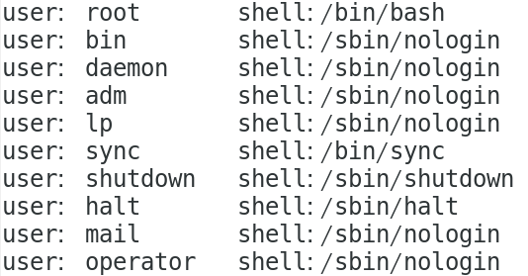
3 基本语法
awk命令的输入源
head -n 10 /etc/passwd|awk -F : '{print "user: " $1 "\t shell:" $7 }'

